Slide 1
Unit Testing In WP7. Tips and Tricks.
MOBILE DEVELOPER DAY
Alexander Liubushyn, August 16th, 2012

Slide 2
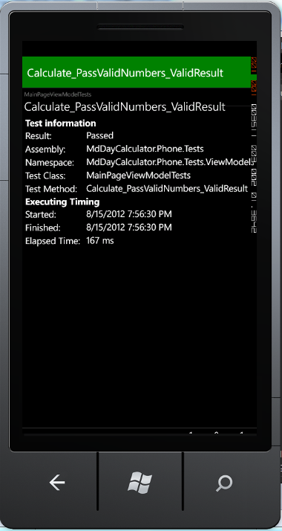
План
Юнит тестирование
Введение
Демо
Настройка окружения
Создание юнит тестов
Ограничения
Немного о BDD
Вопросы и ответы

Slide 3
Юнит тестирования (1)
Достоинства
Показывают работоспособность кода
Показывают изменения кода
Помогают выявлять ошибки на ранних стадиях
Могут быть частью документации
Но
Показывают только наличие ошибок
В тестах тоже бывают ошибки
Необходима своевременная поддержка

Slide 4
Юнит тестирование (2)
Тесты должны быть:
Быстрыми
Изолированными
Само проверяемыми
Своевременными

Slide 5
Демо

Slide 6
Выводы
Установка: Необходимы дополнительные инструменты
Написание тестов: Процесс написания практически такой же, как и для других типов приложений
Mocking/Isolation: Механизмы не доступны в данный момент. Дополнительное ручное кодирование или альтернативные подходы

Slide 7
Немного BDD

Slide 8
Ресурсы
Silverlight Toolkit: http://silverlight.codeplex.com/
Windows Phone 7 Continuous Integration Testing framework http://wp7ci.codeplex.com/
Mocking library with Silverlight compatibility http://code.google.com/p/moq/
Unit testing reports converter http://trx2html.codeplex.com/
Unit testing Windows Phone Testing Framework https://github.com/Expensify/WindowsPhoneTestFramework
Unit testing Windows Phone Testing Framework https://github.com/Expensify/WindowsPhoneTestFramework
SpecFlow http://www.specflow.org
Материалы презентации https://github.com/lubushyn/mddayua2012

Slide 9
Вопросы и ответы

Slide 10

Спасибо за внимание.
Контакты
Email: lubushyn@gmail.com
Skype:lubushyn
Twitter:lubushyn

